Slide 1












Khoa học
Bài 58: Nhu cầu nước của thực vật

Slide 2
Khoa học
Khởi động
Câu 1: Thực vật cần gì để sống?
Thực vật cần nước, ánh sáng, không khí và khoáng chất để sống và phát triển
Câu 2: Nếu thiếu một trong các yếu tố trên thì thực vật sẽ thế nào?
Nếu thiếu một trong các yếu tố trên thì thực vật sẽ chết

Slide 3
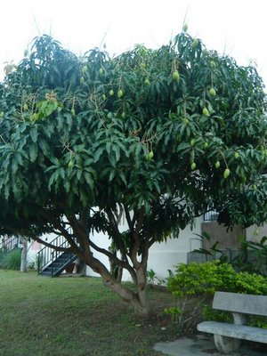
Cây xoài

Slide 4
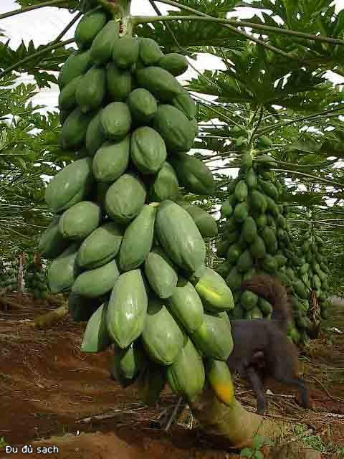
Cây đu đủ

Slide 5
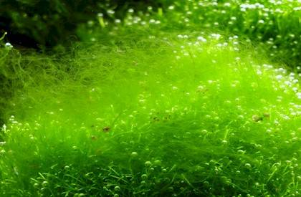
Cây rêu

Slide 6
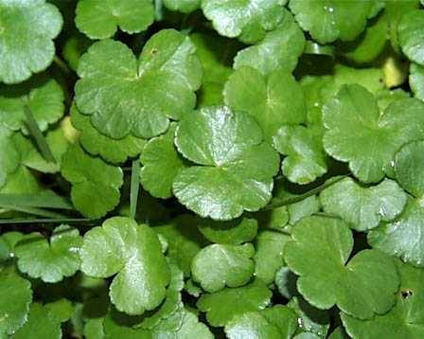
Cây rau má

Slide 7
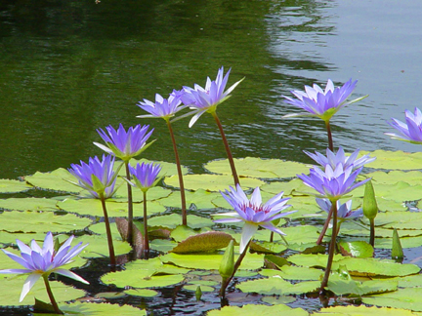
Cây bông súng

Slide 8
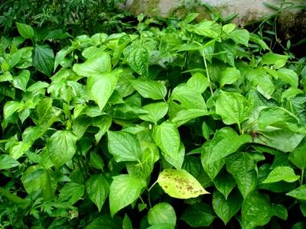
Cây lá lốt

Slide 9
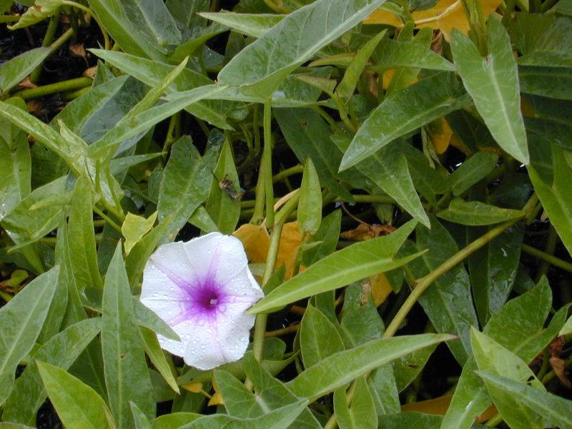
Cây rau muống

Slide 10
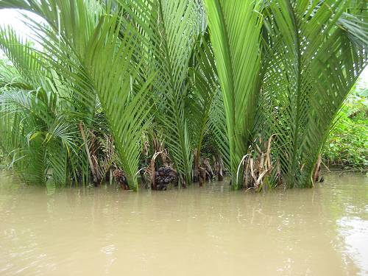
Cây dừa nước

Slide 11
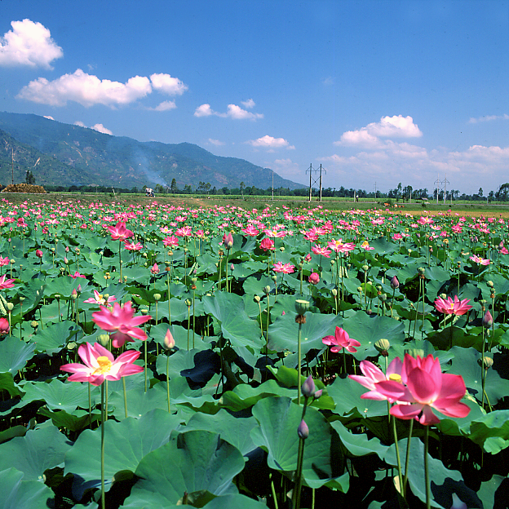
Cây sen

Slide 12
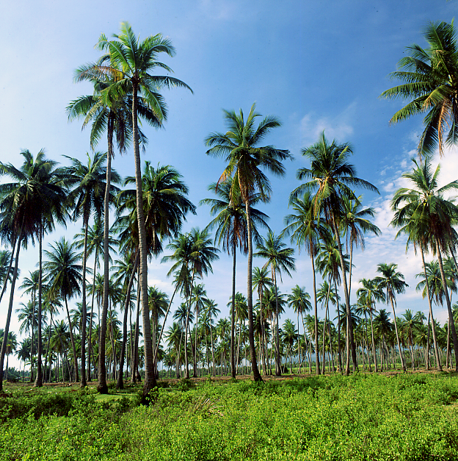
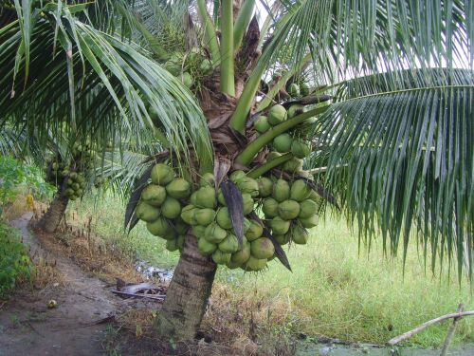
Cây dừa

Slide 13
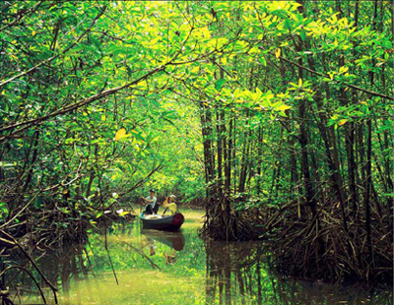
Cây đước

Slide 14
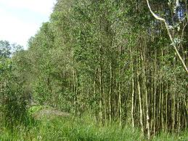
Cây tràm

Slide 15

Khoa học
Nhu cầu về nước của thực vật
Hoạt động 1: Tìm hiểu nhu cầu nước của các loài thực vật khác nhau
Thảo luận nhóm 4 (5 phút)
Nhãm
Cây sống dưới nước | Cây sống nơi khô cạn | Cây sống nơi ẩm ướt | Cây vừa sống trên cạn, vừa sống dưới nước

Slide 16
Khoa học
Nhu cầu về nước của thực vật
Nhãm
Cây sống dưới nước | Cây sống nơi khô cạn | Cây sống nơi ẩm ướt | Cây vừa sống trên cạn, vừa sống dưới nước
bèo, rong, rêu, hoa sen, hoa súng, khoai nước, cây đước, chàm, rau muống, cỏ,… | Xương rồng, dứa, hành, tỏi, xà cừ, thông, phi lao, bàng, phượng, mít… | Khoai môn, rau má, rau cỏ bợ, lá lốt, rêu, dương xỉ,… | Rau muống, dừa, cây lưỡi mác, cỏ, tre,

Slide 17
CÂY SỐNG NƠI KHÔ CẠN

Slide 18
Cây xoài

Slide 19
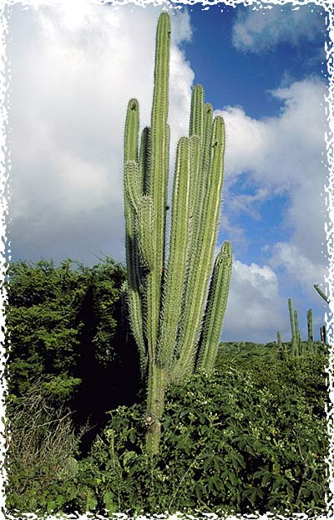
Cây ñu ñuû

Slide 20
Câaây döøa

Slide 21
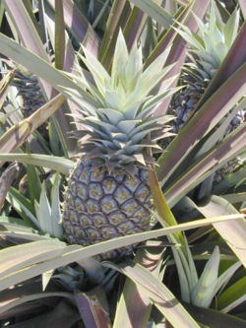
Cây dứa

Slide 22
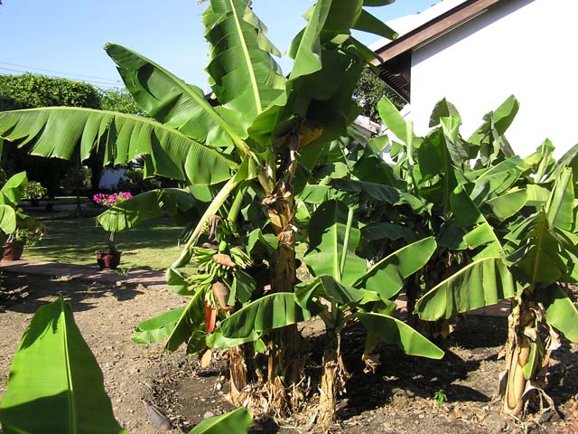
Cây chuối

Slide 23
CÂY SỐNG NƠI ẨM ƯỚT

Slide 24

Cây rêu

Slide 25
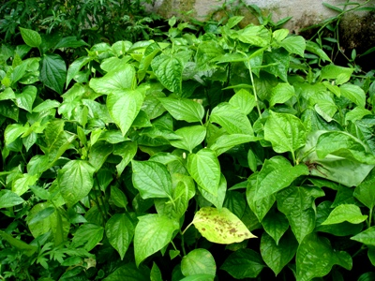
Cây lá lốt

Slide 26

Cây rau má

Slide 27
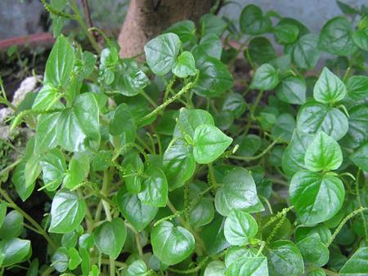
Cây rau càng cua

Slide 28
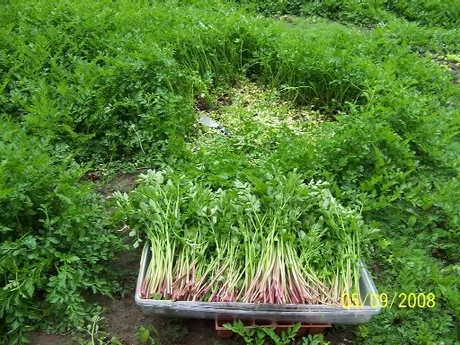
Cây rau cần

Slide 29
CÂY SỐNG DƯỚI NƯỚC

Slide 30
Cây bông súng

Slide 31

Cây dừa nước

Slide 32
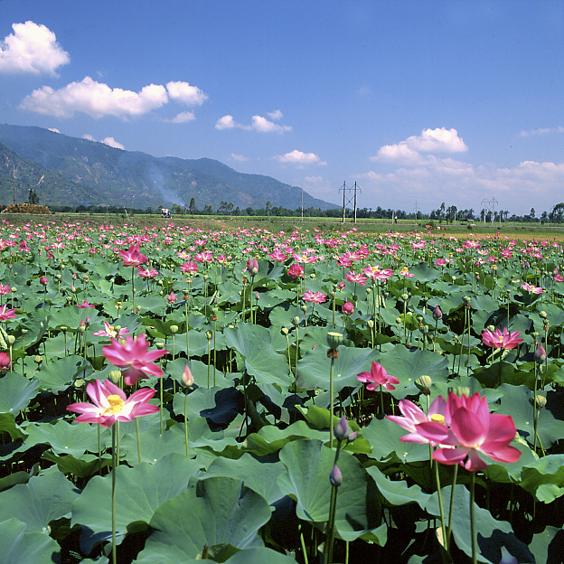
Cây sen

Slide 33
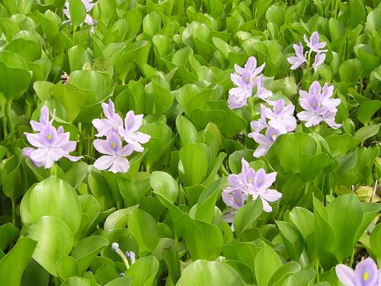
Cây lục bình

Slide 34
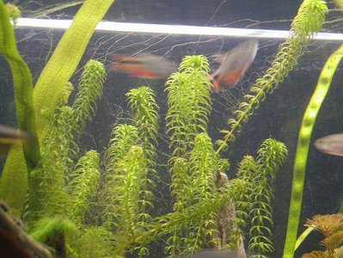
Cây rong

Slide 35
CÂY VỪA SỐNG TRÊN CẠN, VỪA SỐNG DƯỚI NƯỚC

Slide 36

Cây rau muống

Slide 37
Cây tràm

Slide 38
Cây đước

Slide 39
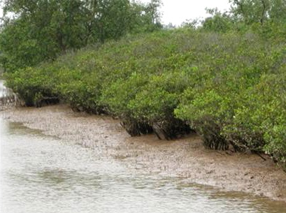
Cây mắm

Slide 40
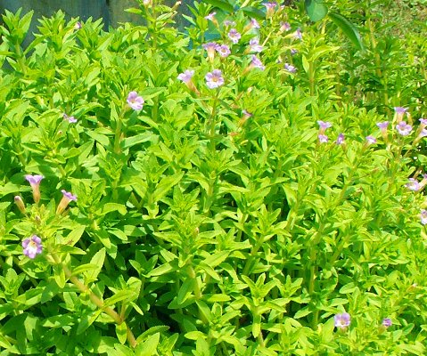
Cây ngò om

Slide 41
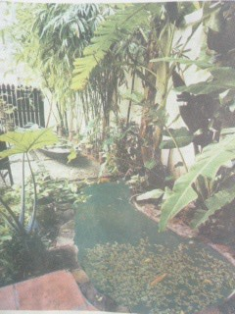
Khoa học
Nhu cầu về nước của thực vật
Em có nhận xét gì về nhu cầu nước của các loài cây?

Slide 42

- Để tồn tại và phát triển các loài thực vật đều cần nước. Có cây ưa nơi khô cạn, có cây ưa nơi ẩm ướt, có cây lại chỉ sống dưới nước, có cây sống được cả trên cạn lẫn dưới nước.
KẾT LUẬN

Slide 43
Khoa học
Nhu cầu về nước của thực vật
Hoạt động 2: Tìm hiểu nhu cầu về nước của một cây ở những giai đoạn phát triển khác nhau và ứng dụng trong trồng trọt

Slide 44
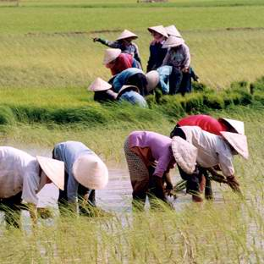
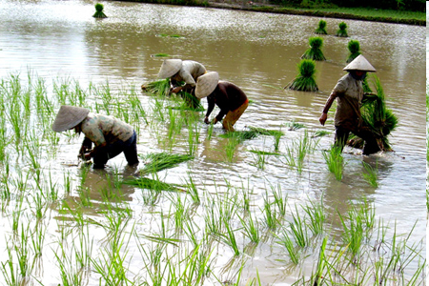
Cây lúa mới cấy

Slide 45
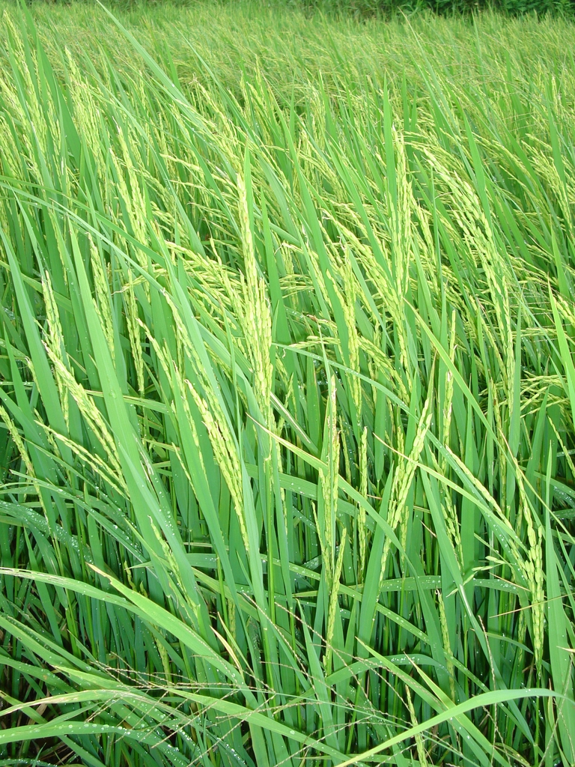
Luùa đang tạo hạt

Slide 46
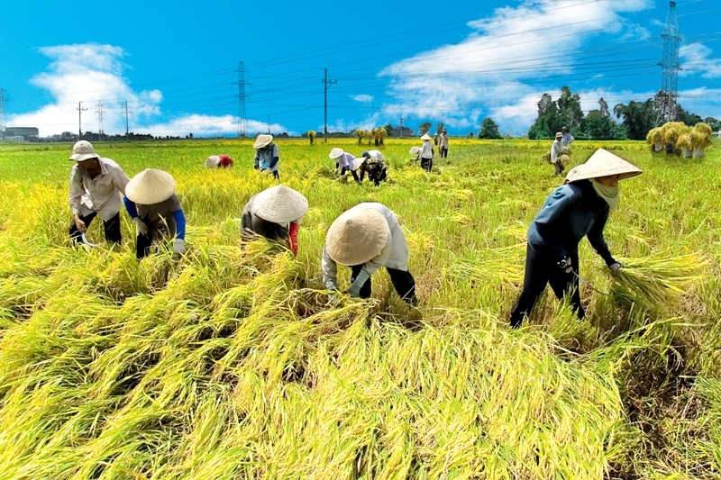
Lúa chín

Slide 47
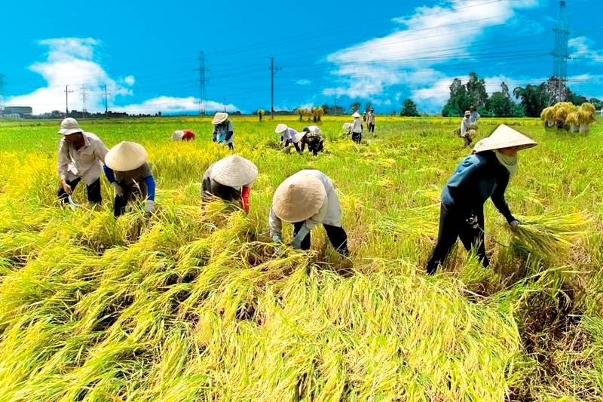

Slide 48
Khoa học
Nhu cầu về nước của thực vật
- Vào giai đoạn nào cây lúa cần nhiều nước?
Cây lúa cần nhiều nước từ lúc mới cấy đến lúc làm đòng.
- Tại sao ở giai đoạn mới cấy và làm đòng, cây lúa lại cần nhiều nước?
Giai đoạn mới cây lúa cần nhiều nước để sống và phát triển, giai đoạn làm đòng lúa cần nhiều nước để tạo hạt.

Slide 49
Cùng một cây, ở từng giai đoạn phát triển thì nhu cầu về nước như thế nào?
Cùng một cây, trong những giai đoạn phát triển khác nhau cần những lượng nước khác nhau.
Em còn biết những loại cây nào mà ở những giai đoạn phát triển khác nhau sẽ cần những lượng nước khác nhau?
Cây ngô: lúc ngô nảy mầm đến lúc ra hoa cần có đủ nước nhưng đến lúc bắt đầu vào hạt thì không cần nước.

Slide 50
Khi thời tiết thay đổi, nhất là khi trời nắng nhu cầu về nước của cây ra sao?
Vào những ngày nắng nóng, nhu cầu nước của cây cũng cao hơn.
Nêu ứng dụng của nhu cầu nước vào trồng trọt?
Biết được những nhu cầu về nước của cây để có chế độ tưới và tiêu nước hợp lý cho từng loại cây vào từng thời kì phát triển của cây mới có thể đạt năng suất cao.

Slide 51
Khoa học
Nhu cầu về nước của thực vật
☞
Bài học
- Các loài cây khác nhau có nhu cầu nước khác nhau. Có cây ưa ẩm, có cây chịu được khô hạn.
- Cùng một cây, trong những giai đoạn phát triển khác nhau cần những lượng nước khác nhau.
- Ngoài ra, khi thời tiết thay đổi nhu cầu nước của cây cũng thay đổi. Vào những ngày nắng, nóng, lá cây thoát nhiều hơi nước hơn nên nhu cầu nước của cây cũng cao hơn.

Slide 52

Chúc các em học tốt

